Slide 1
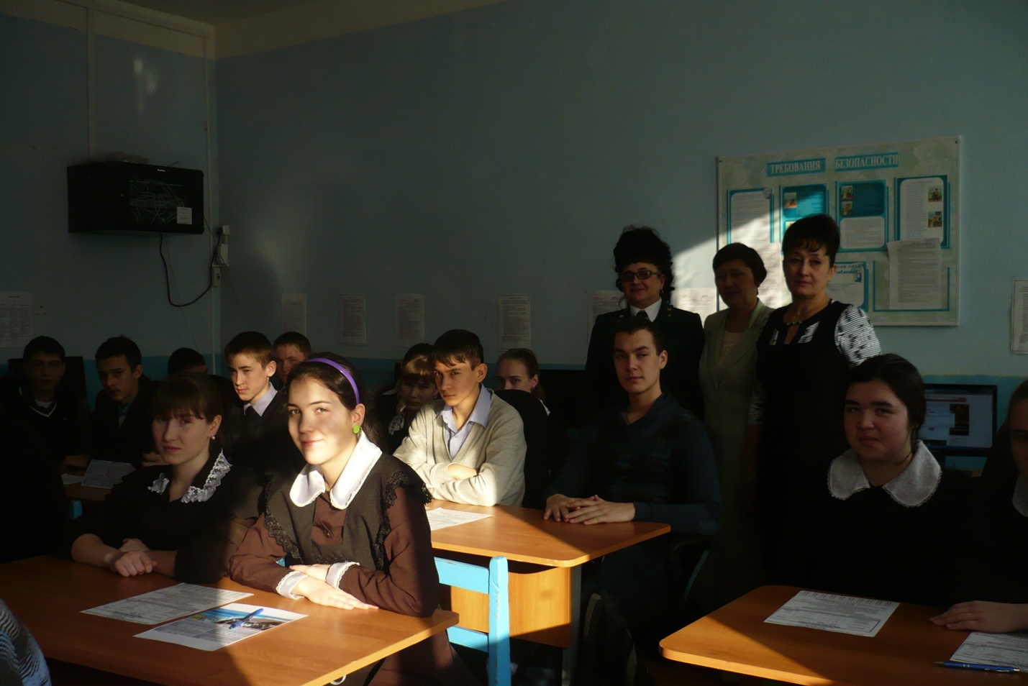
Встреча с представителями Мензелинского педучилища

Slide 2
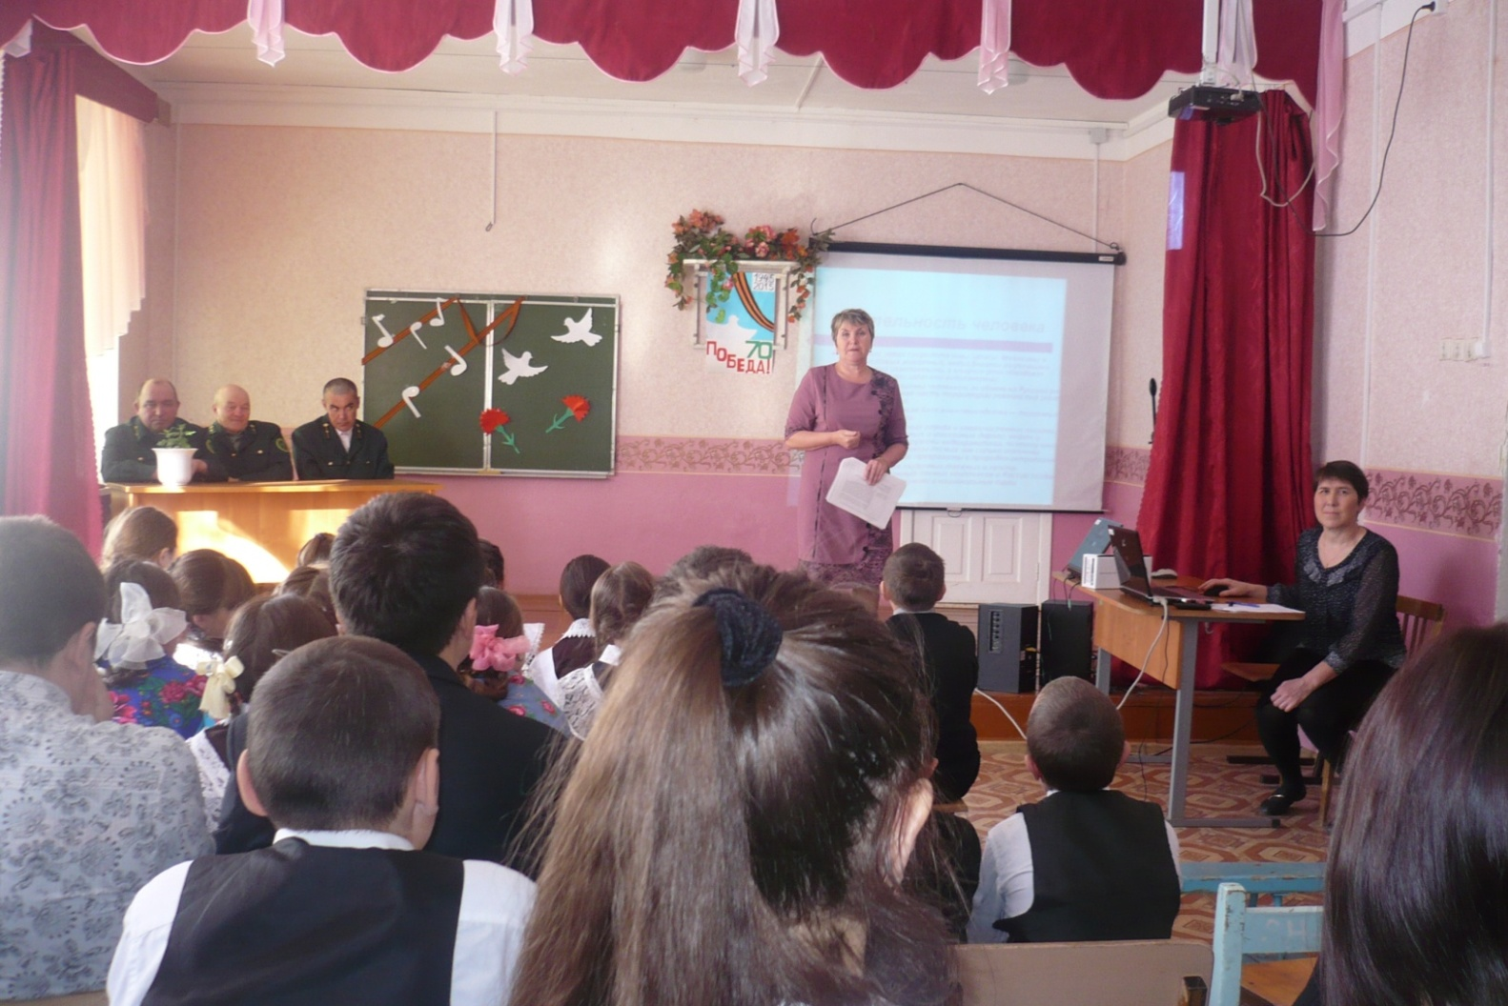
Встреча с представителями Агрызского лесхоза

Slide 3
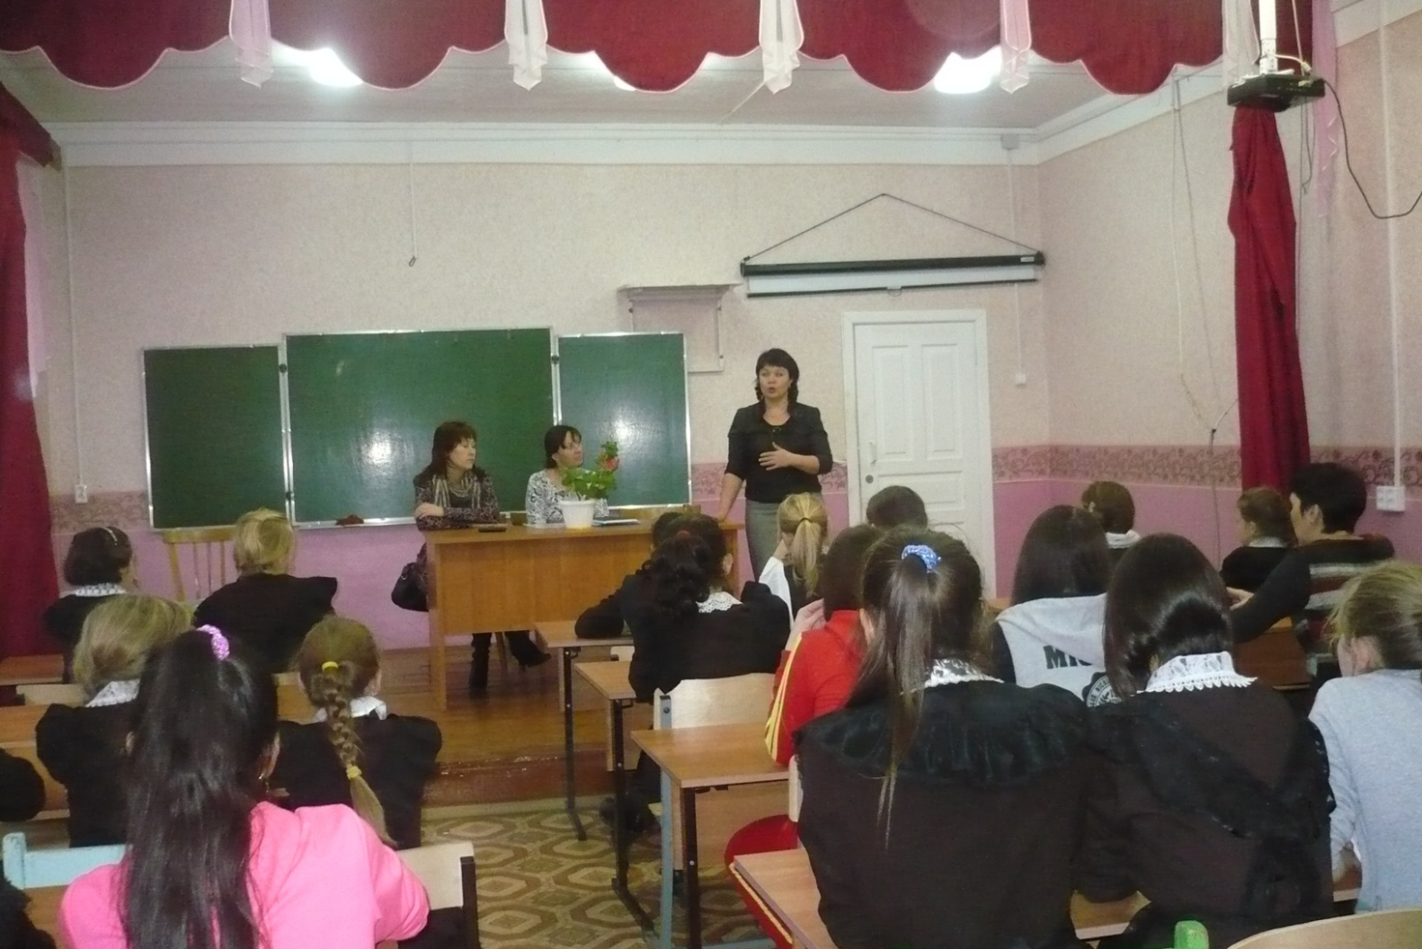
Яңарыш бездә кунакта

Slide 4
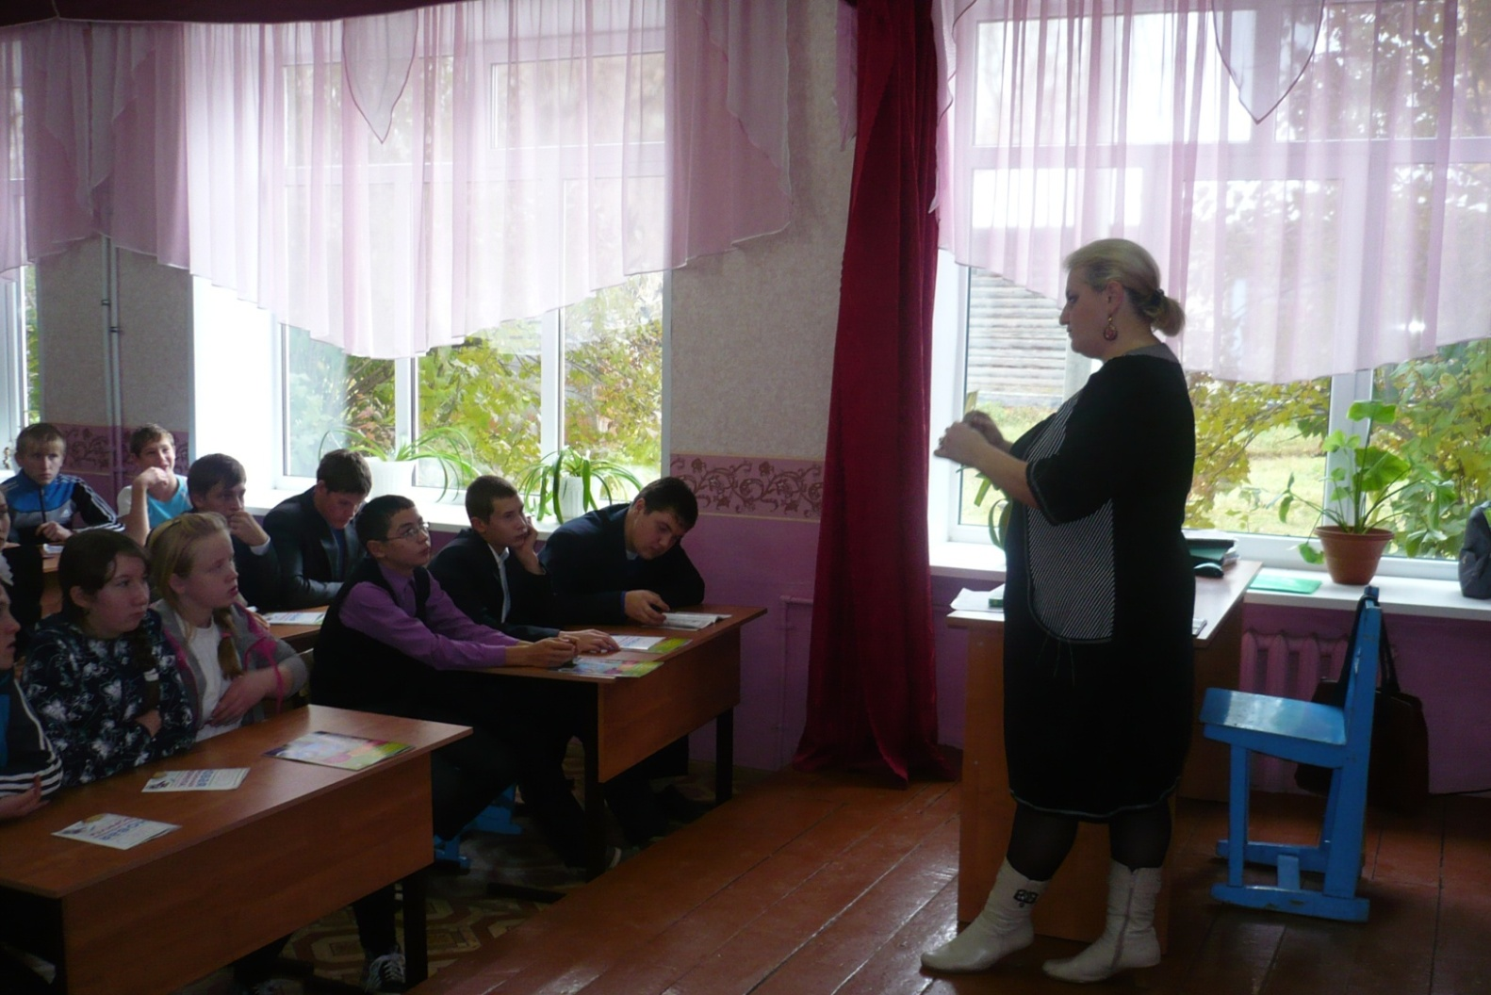
Что такое ЦЗН?

Slide 5
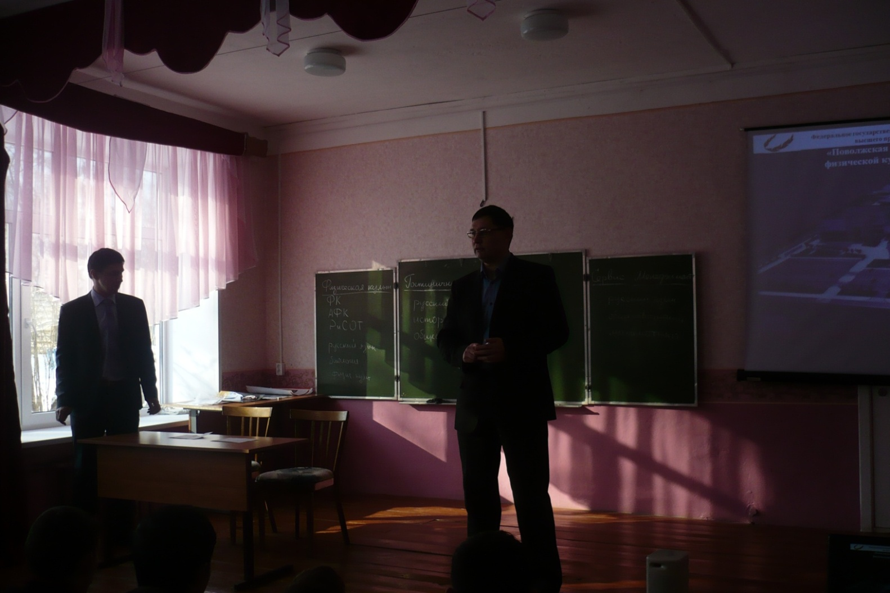
Поволжская академия физической культуры, спорта и туризма

Slide 6
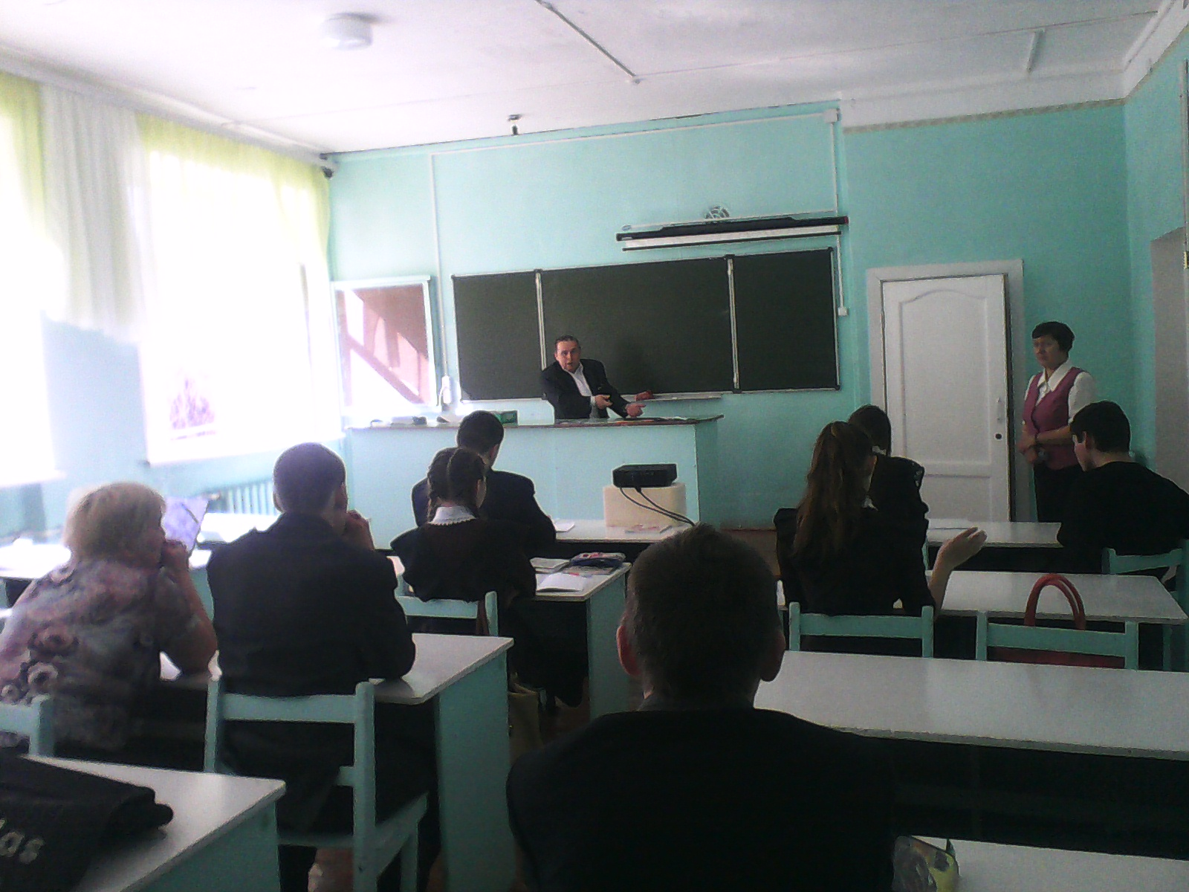
Асановский техникум

Slide 7
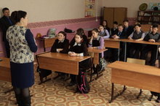
Асановский техникум

Slide 8
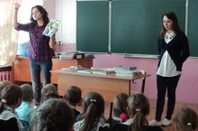
«Ялкын» журналы бездә кунакта

Slide 9
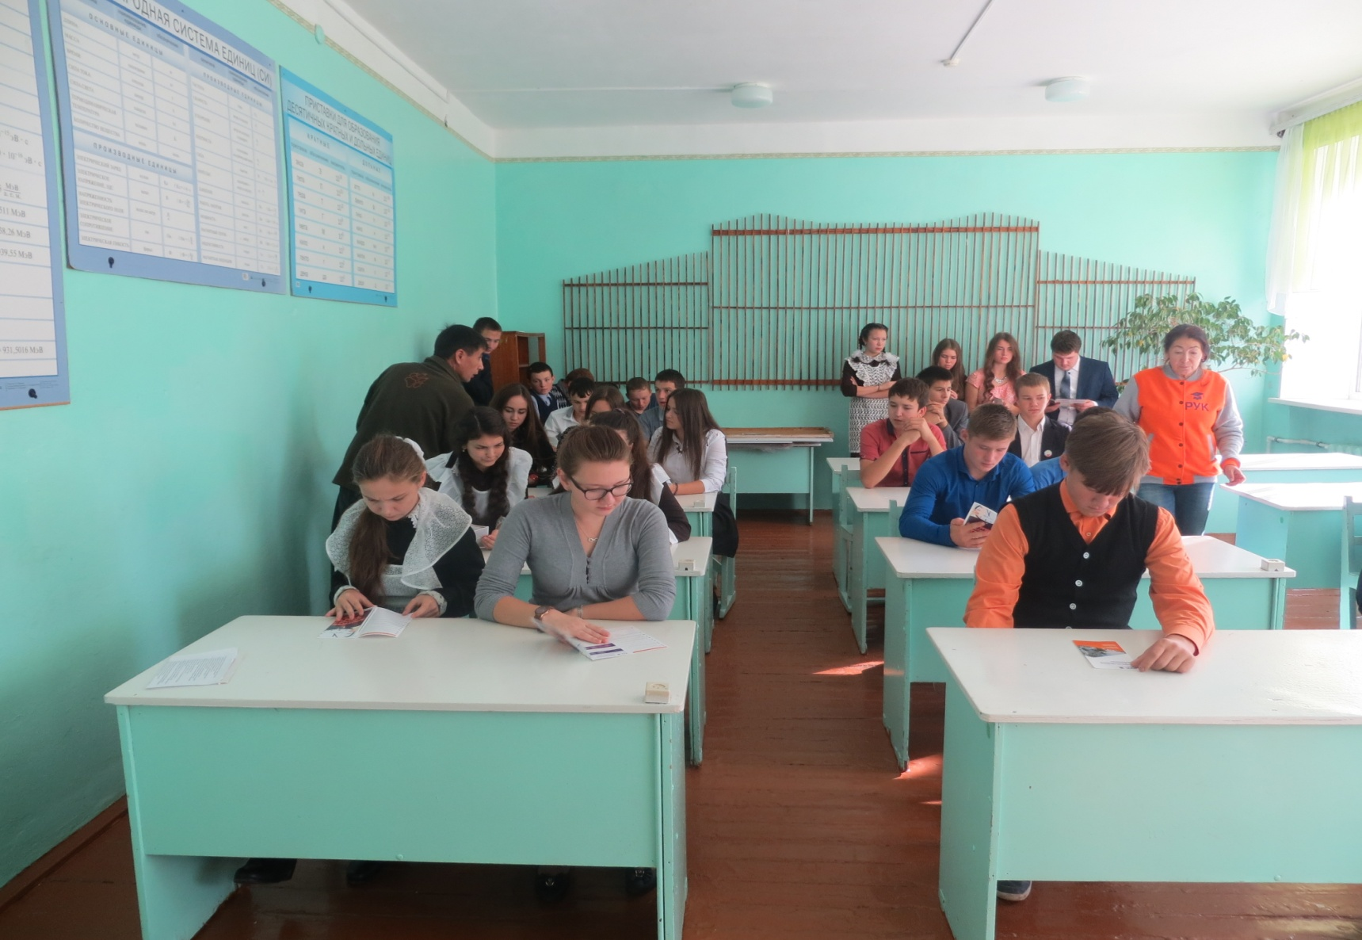
Казанский кооперативный институт

Slide 10
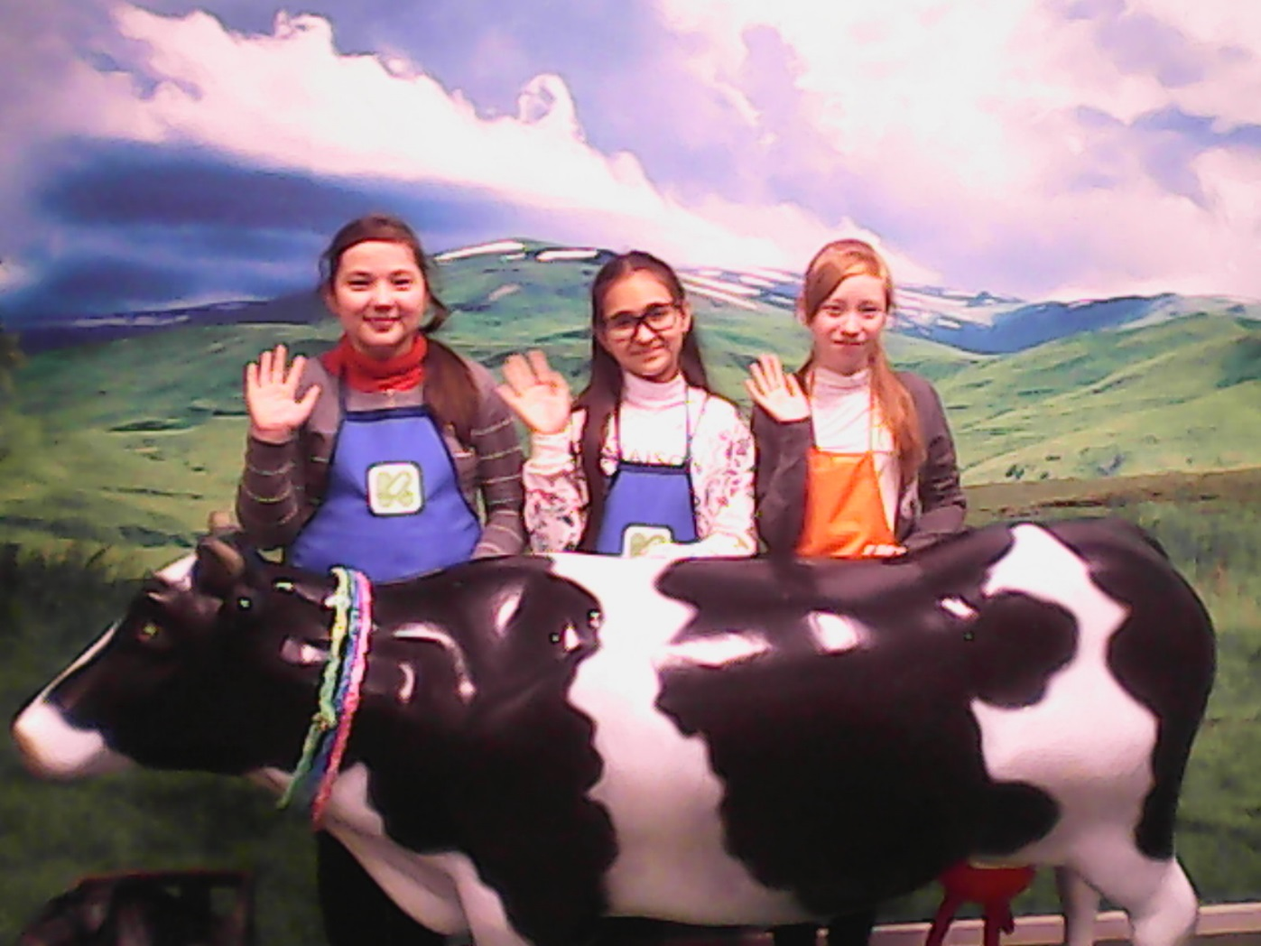
Экскурсия в Кидопарк

Slide 11
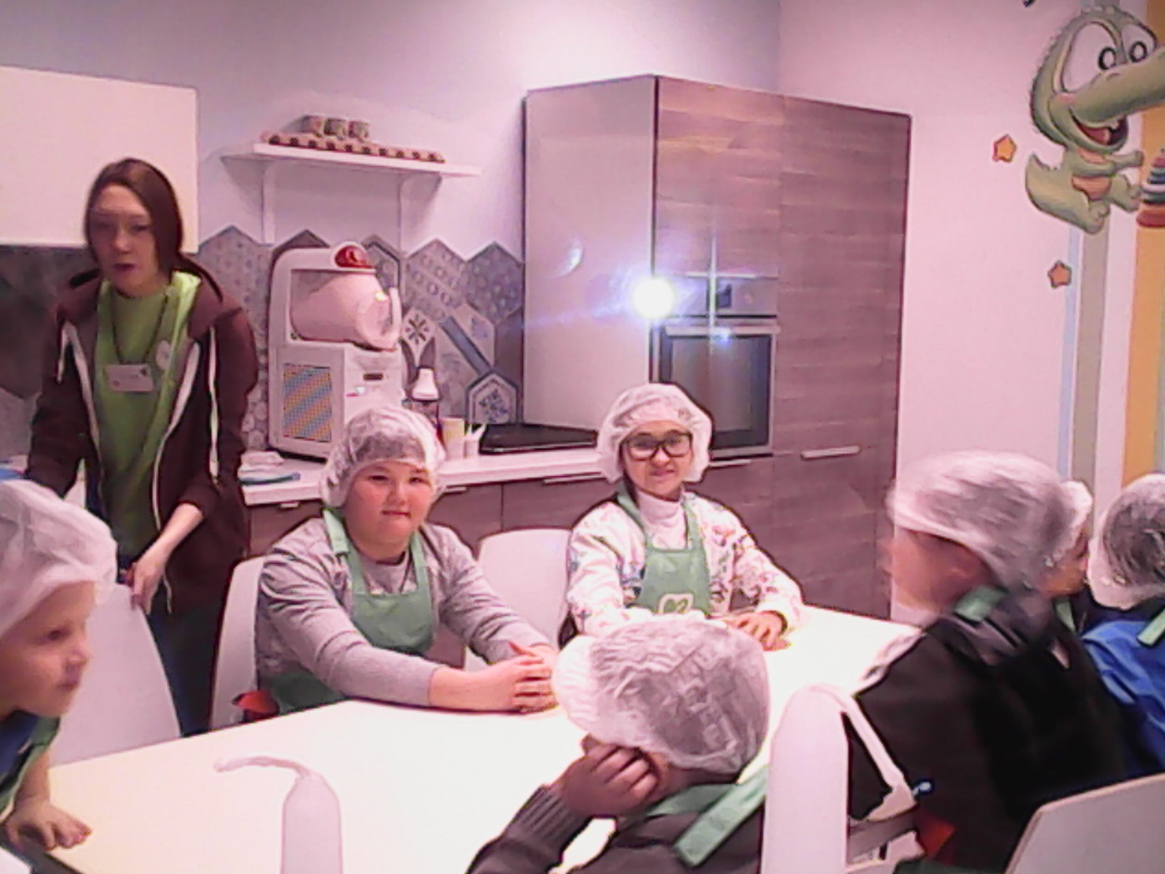
Кидопарк-город профессий

Slide 12
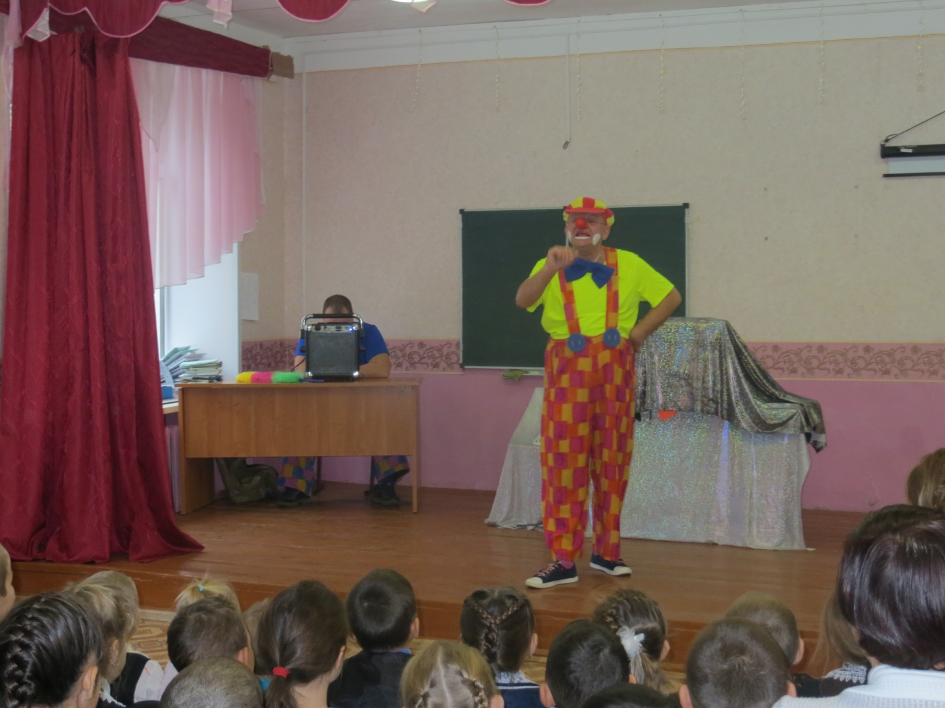
В гостях у цирка

Slide 13
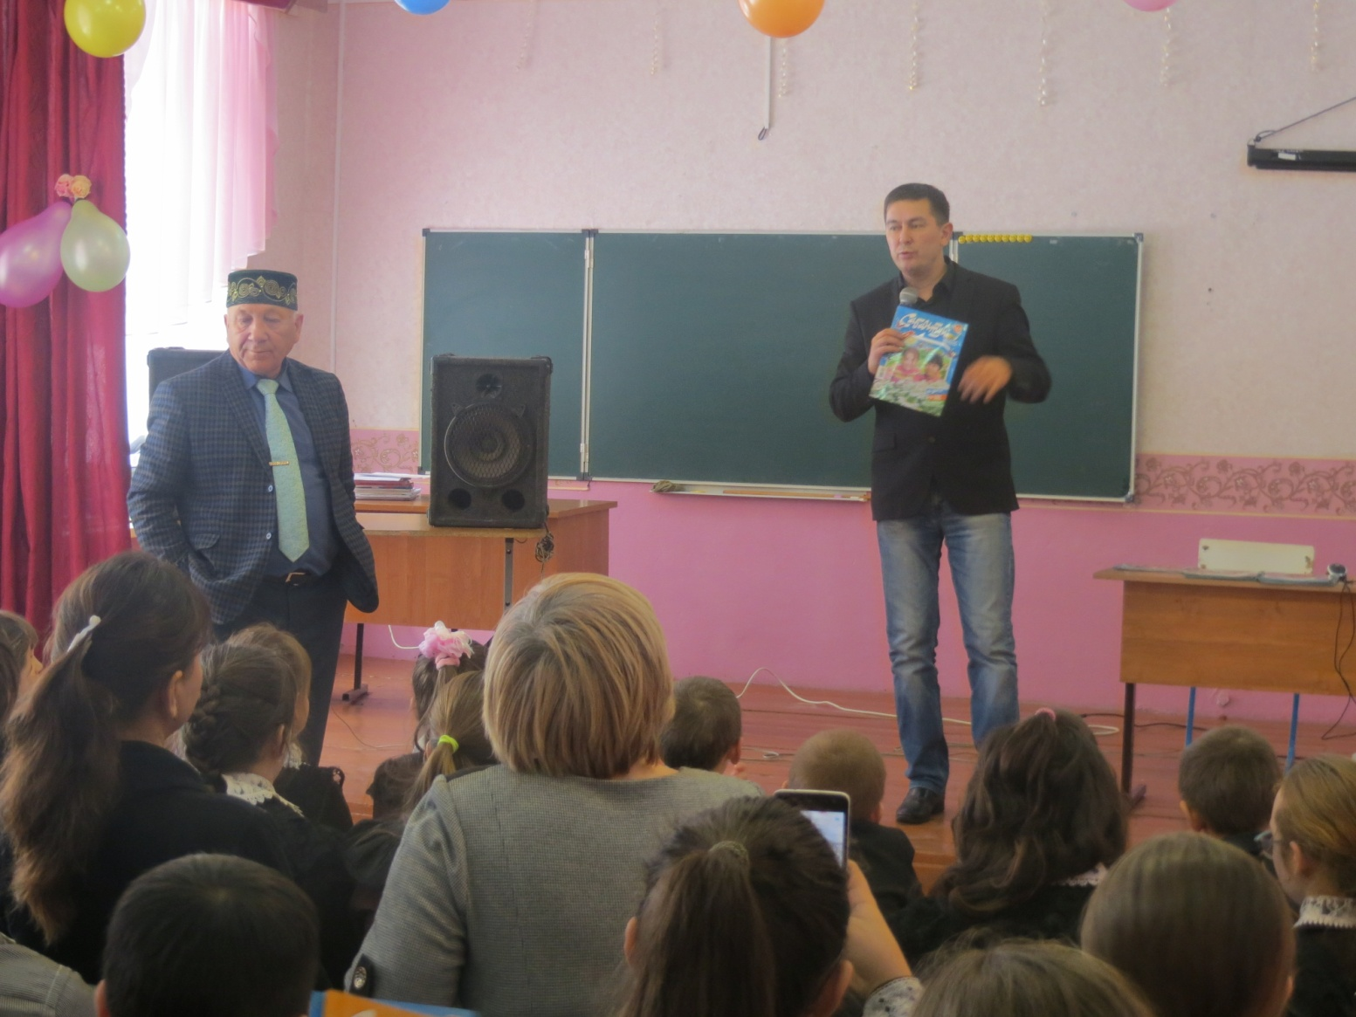
Алмаз Хамзин һәм Алмаз Гыймадиев бездә кунакта

Slide 14
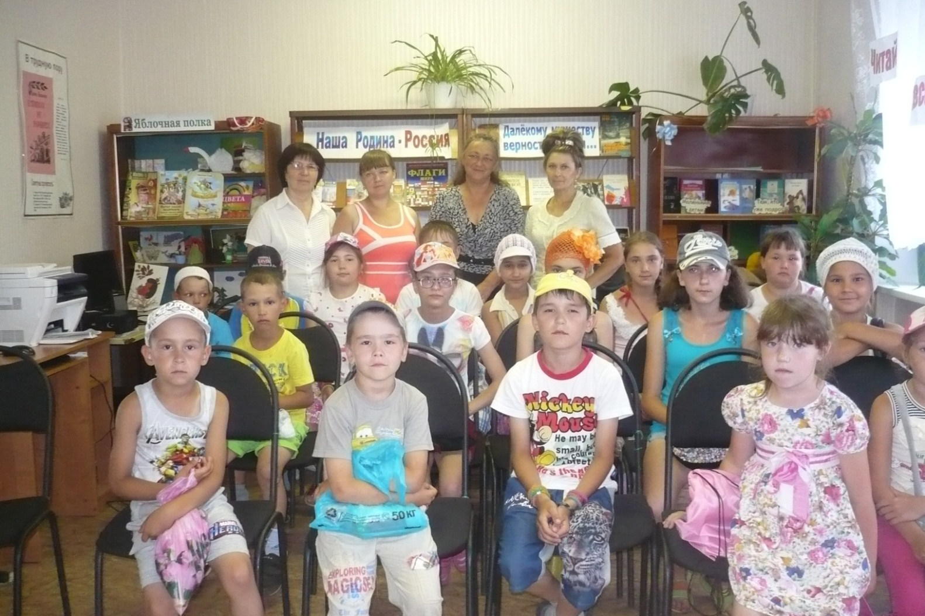
Музейда кунакта

Slide 15

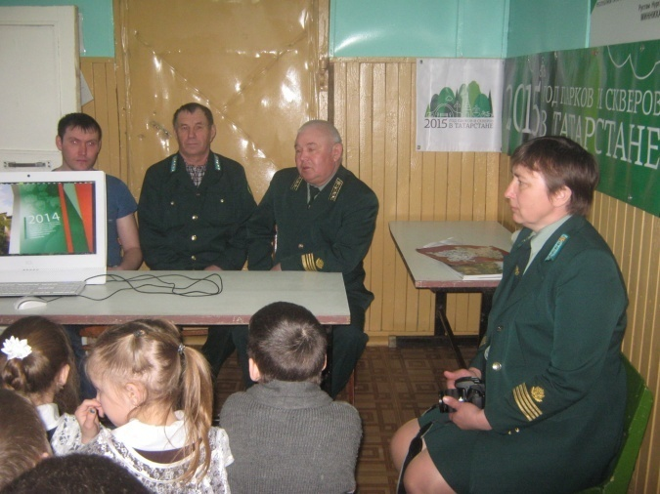
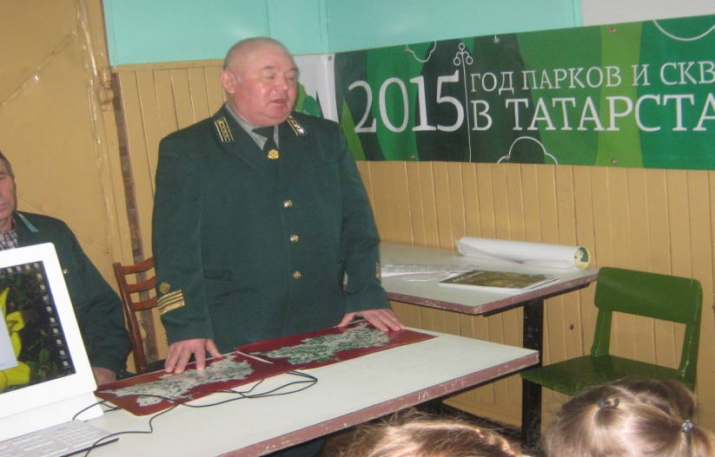
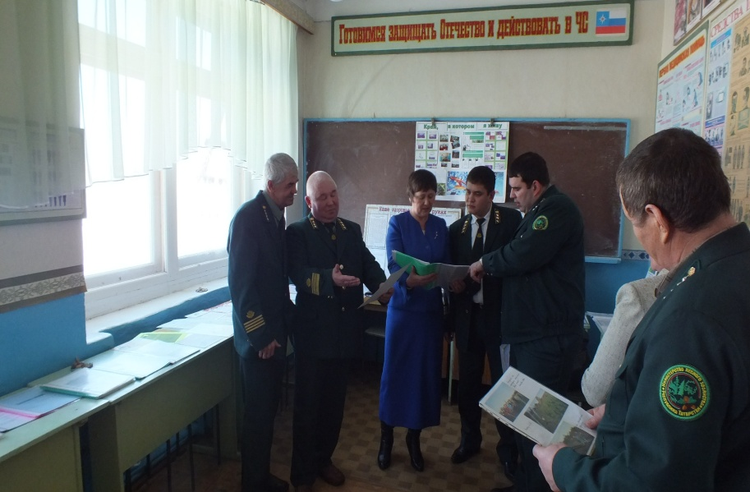
У нас в гостях представители Кичкетанского заказника

Slide 16
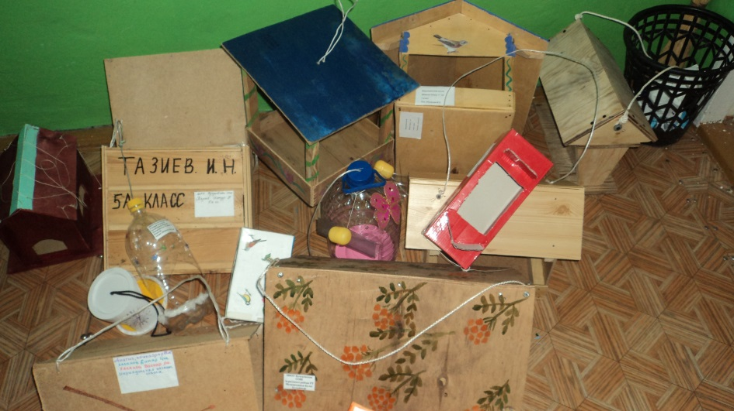
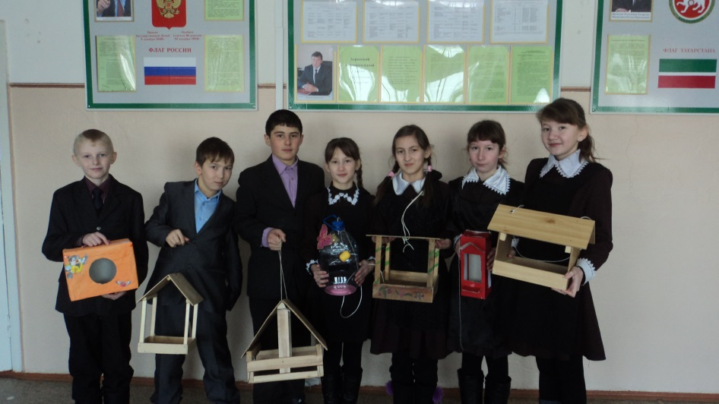
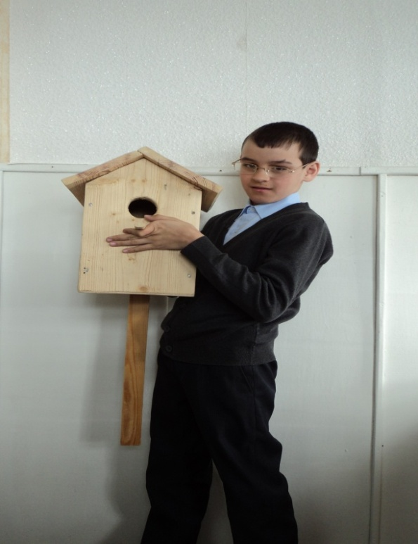
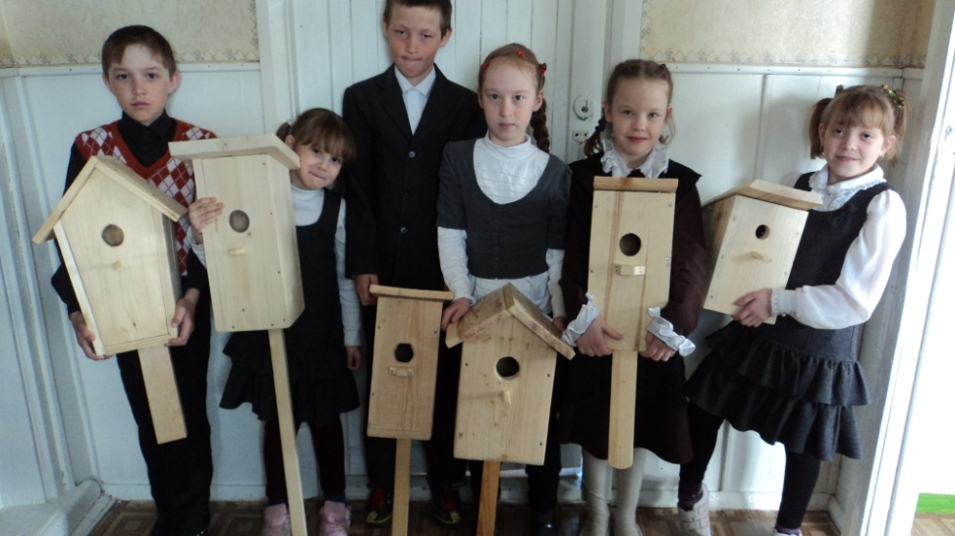
Операция «Птичья столовая!»
«Скворечник»

Slide 17
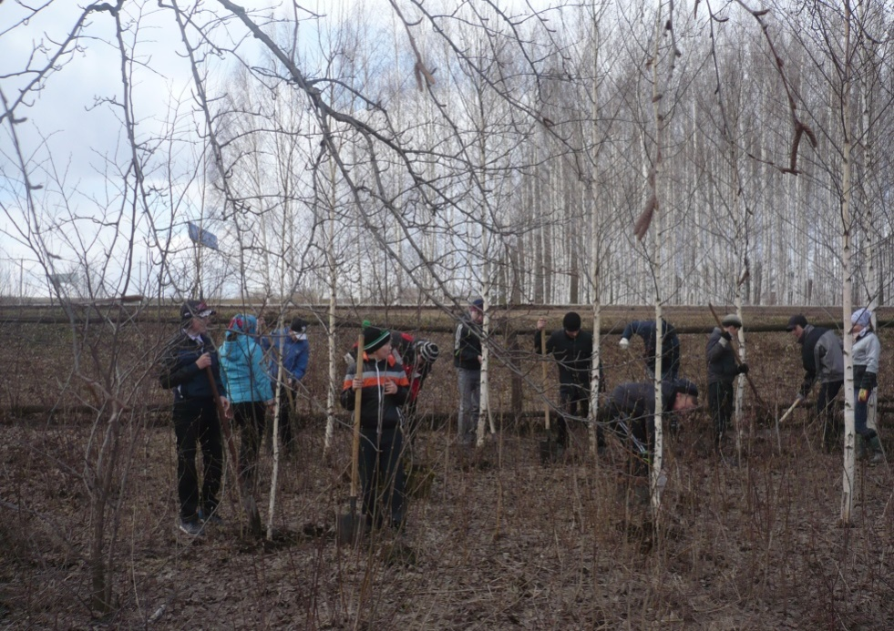
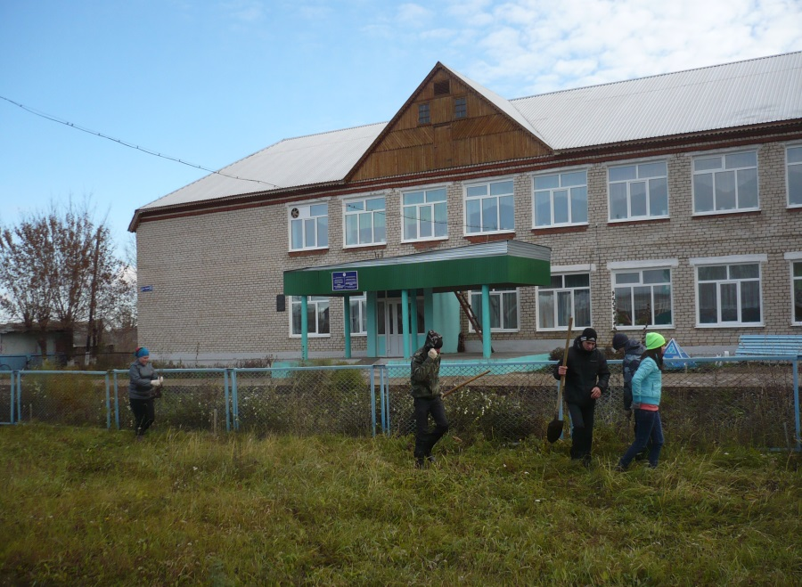
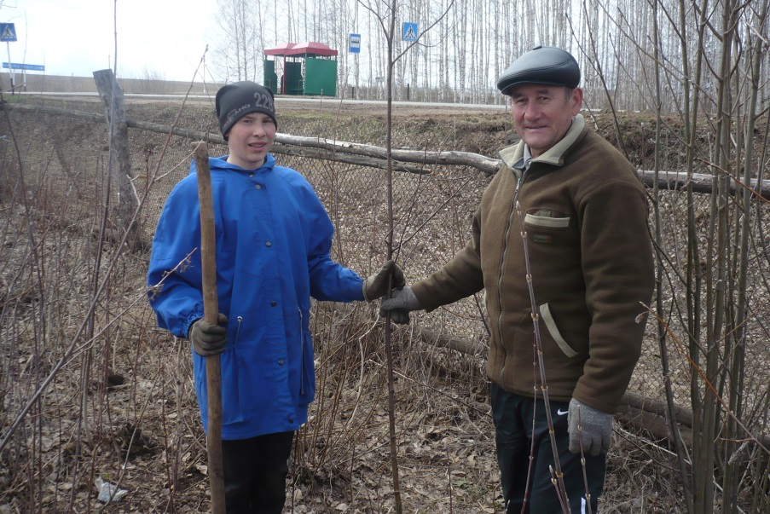
Акция «Посади дерево»

